Slide 1
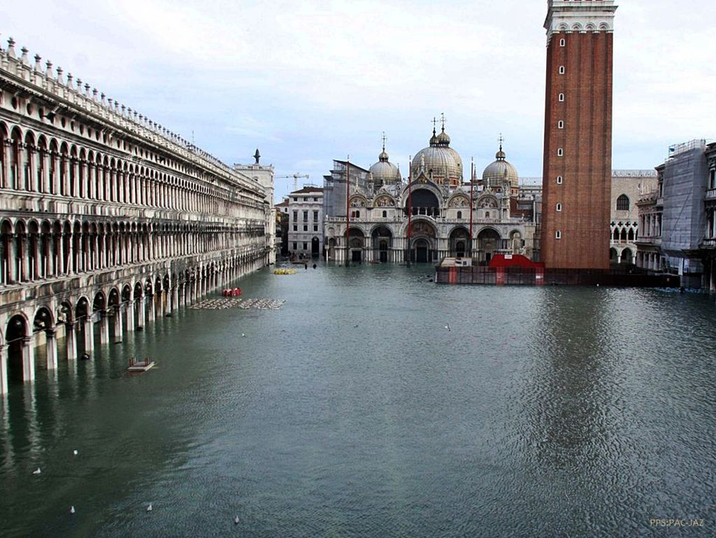
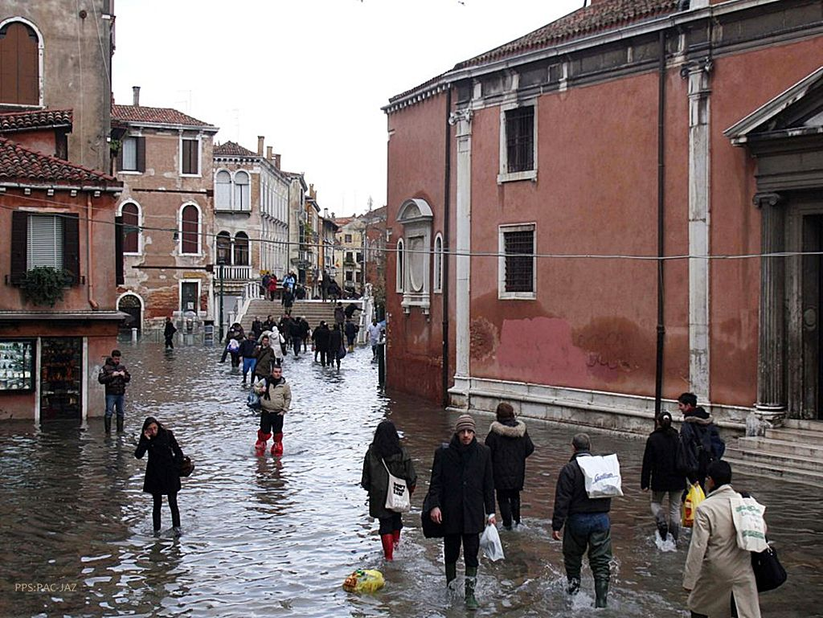

Venecia Inundada

Slide 2
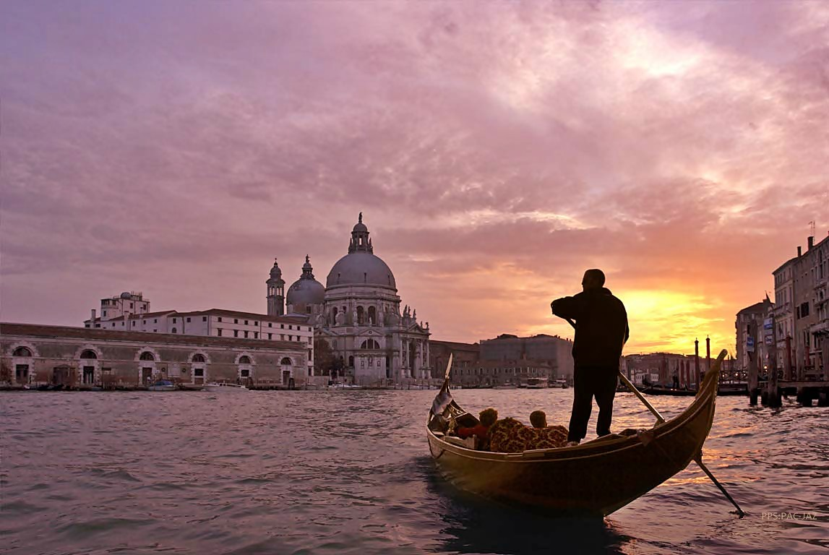
Desde que se fundó la ciudad de Venecia hace ya muchos siglos que tiene que vivir todos los días inundaciones, pero es ahora mas que nunca cuando 2 veces al día se enfrentan con la marea alta, la cual inunda toda la plaza San Marcos por ejemplo, primavera y otoño son las peores épocas del año en las que se presenta este fenómeno natural, es lógico que por estar rodeada de ríos y canales enfrente estas consecuencias, como cada lugar tiene que explotar sus mejores cualidades y afrontar las cosas que ocurren, el gobierno de Italia esta haciendo un proyecto llamado MOS, el cual parece ser eficiente, pronto se pondrá en práctica, se trata de unos denominados diques móviles que cuando el agua crezca se cerrarán automáticamente.

Slide 3
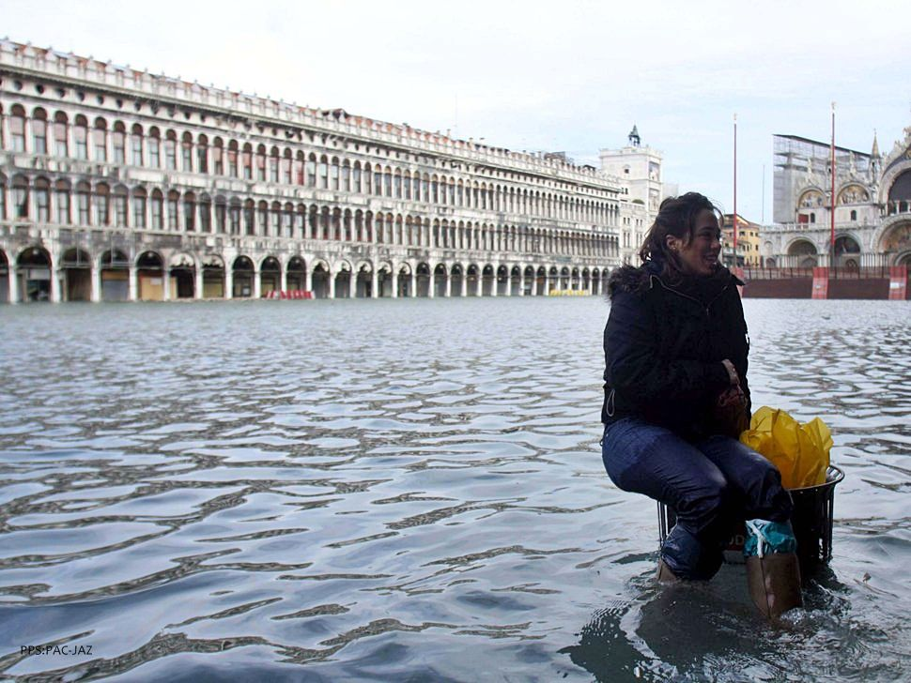
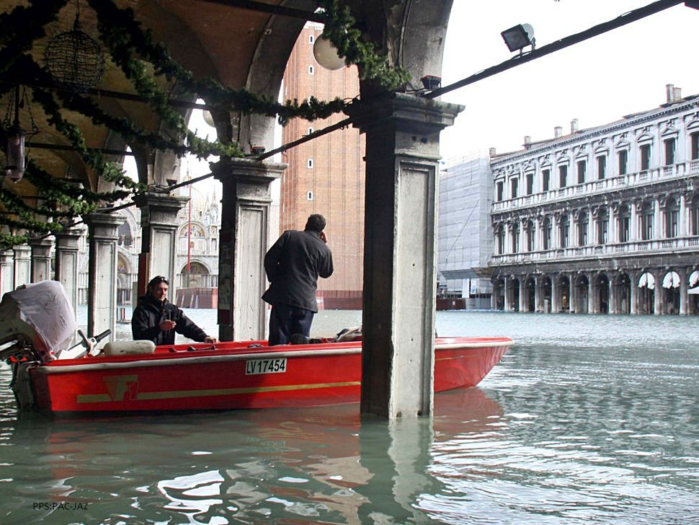

Slide 4
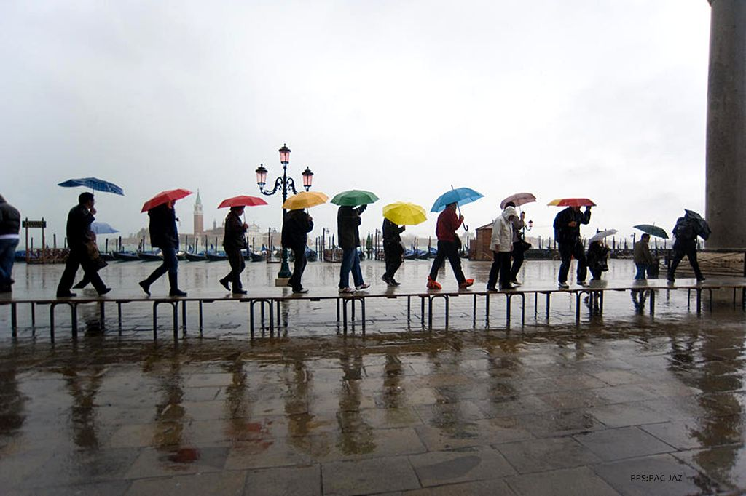
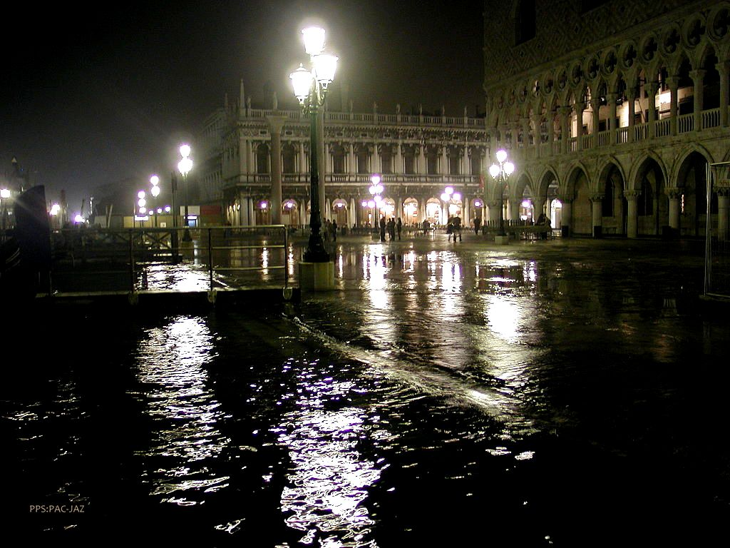

Slide 5
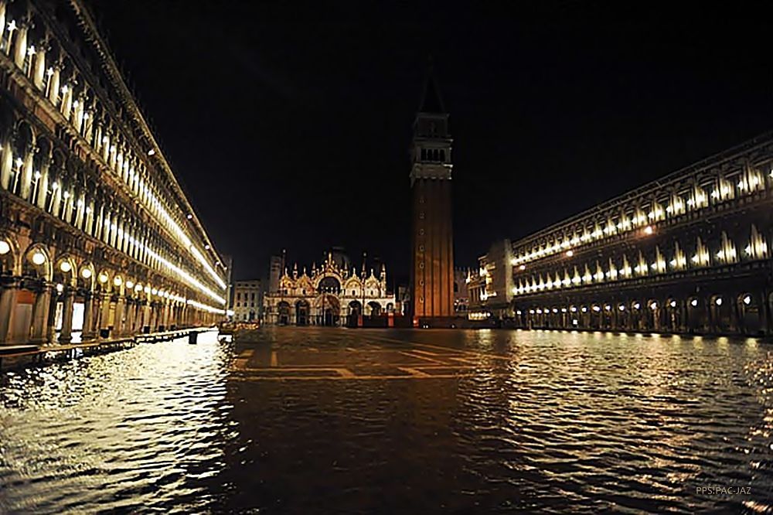
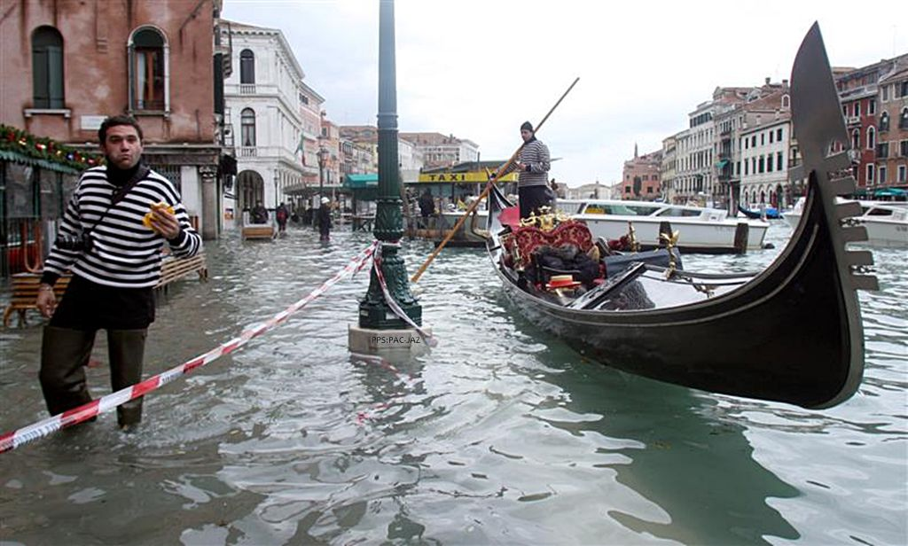

Slide 6
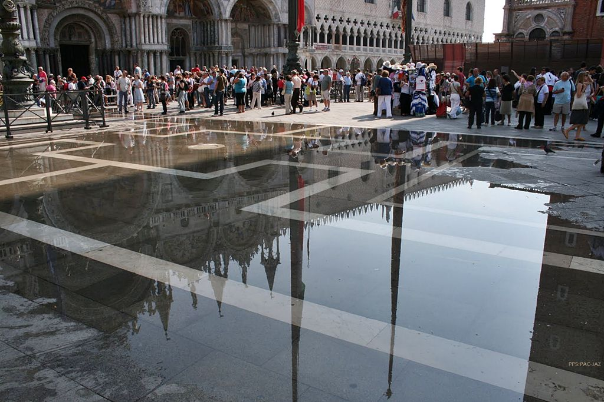
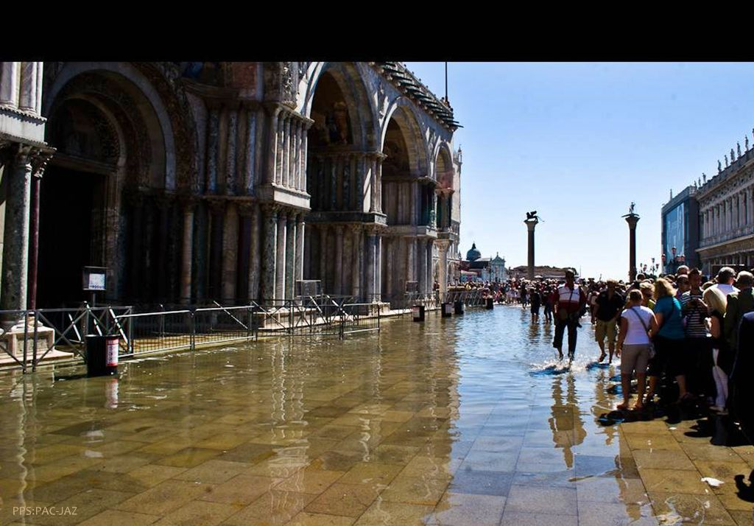

Slide 7
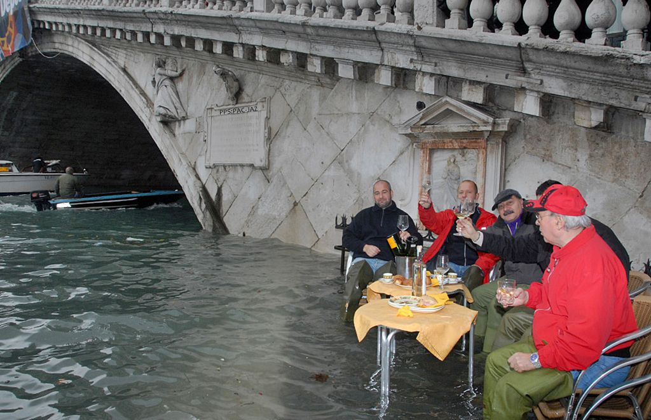
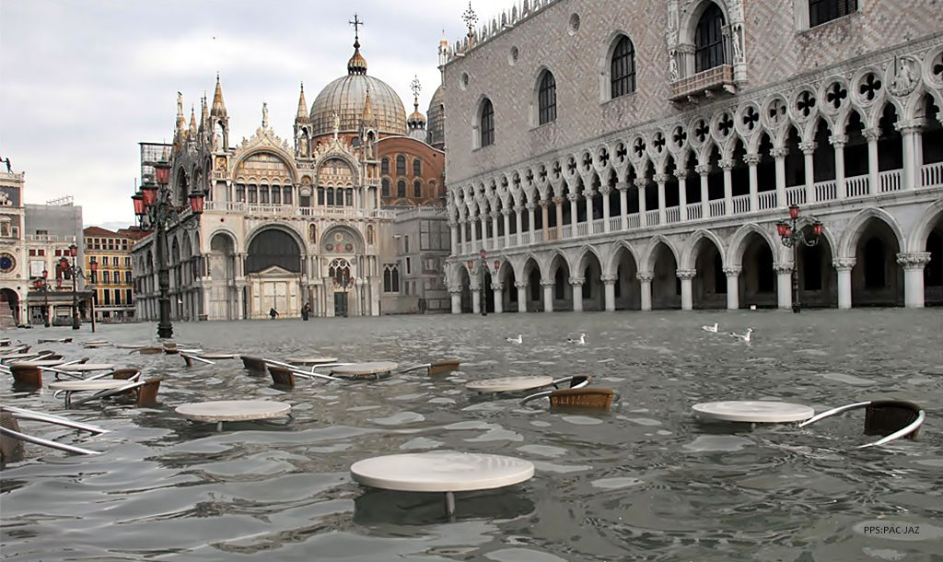

Slide 8
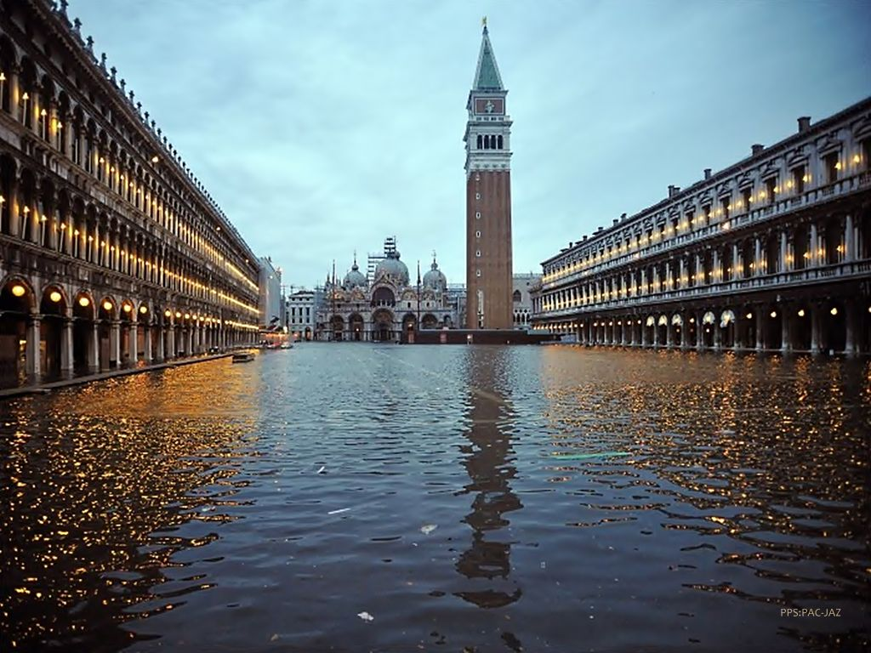
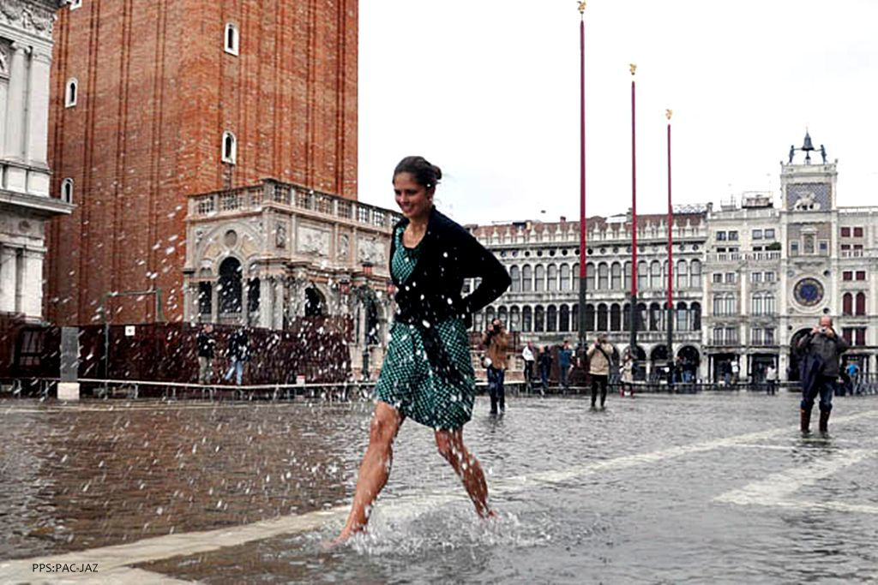

Slide 9
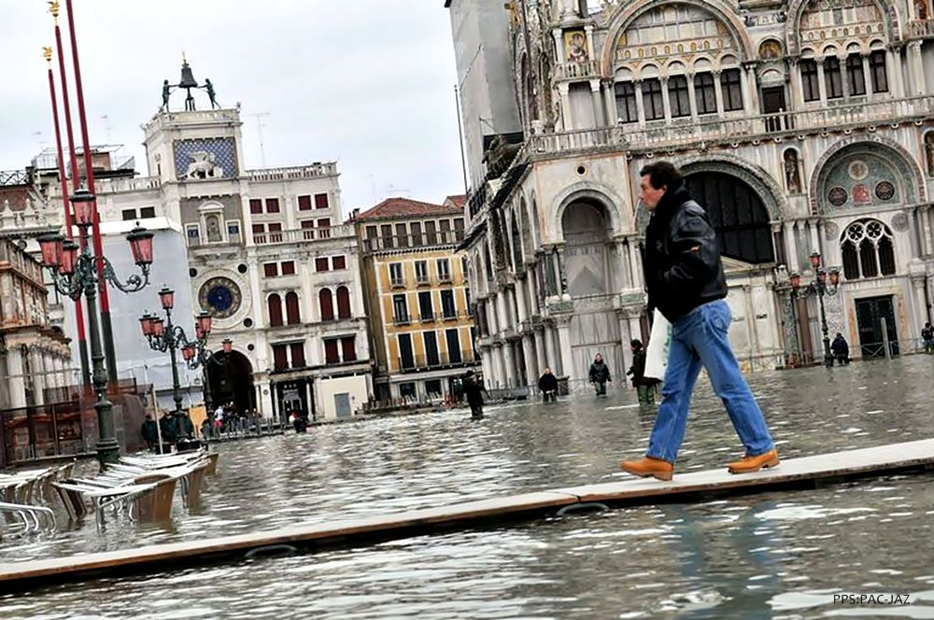
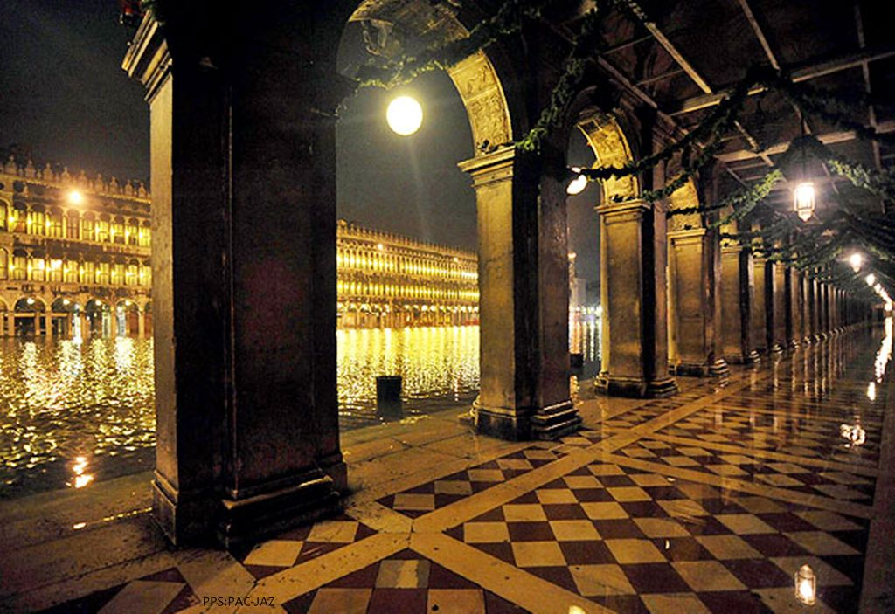

Slide 10
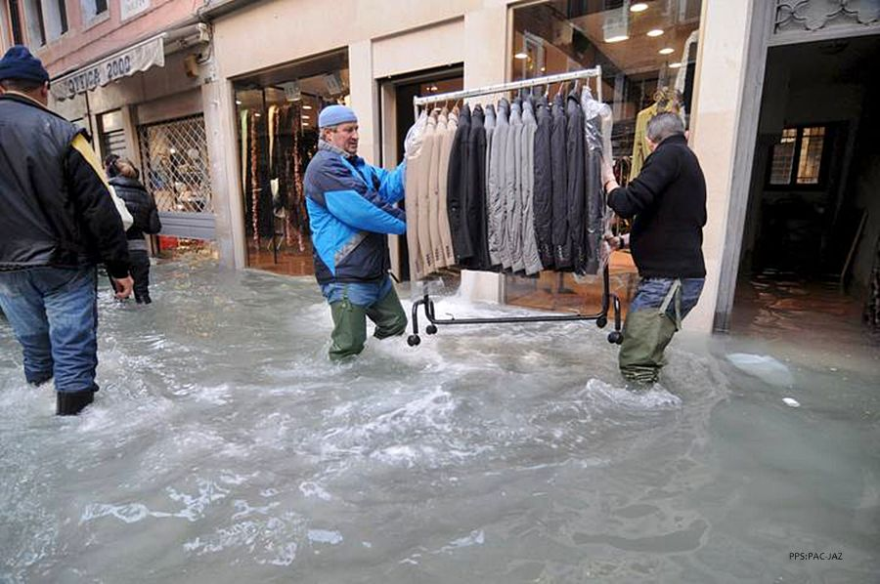
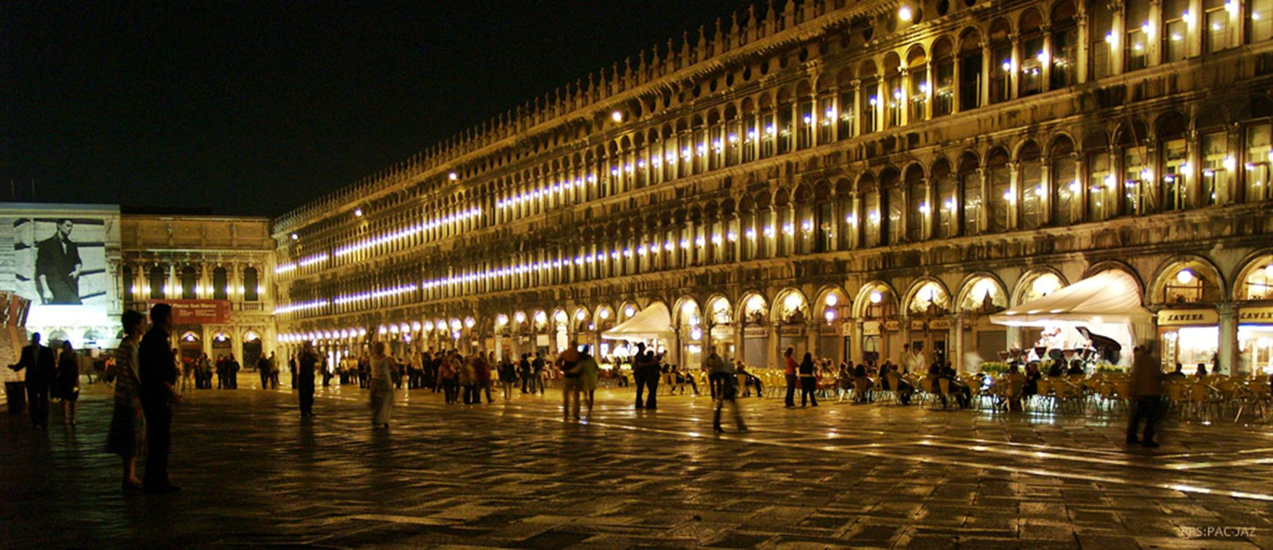

Slide 11
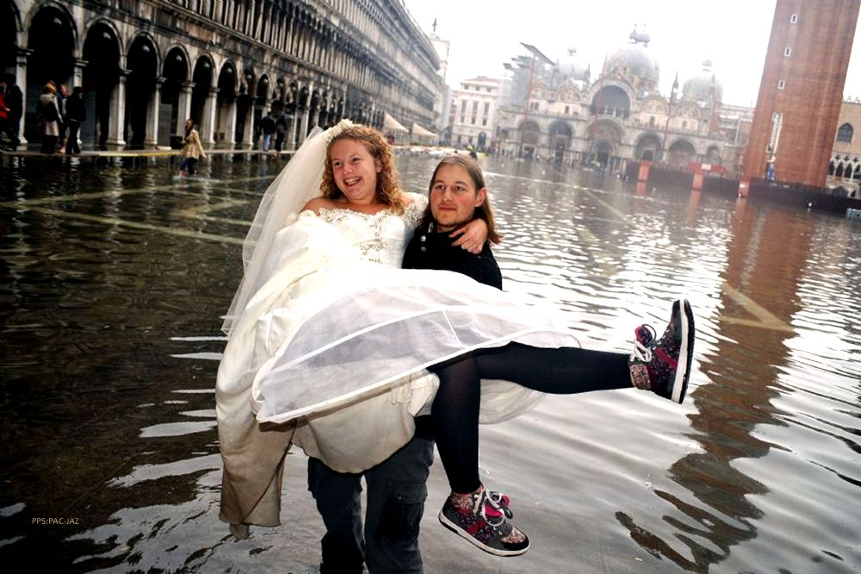
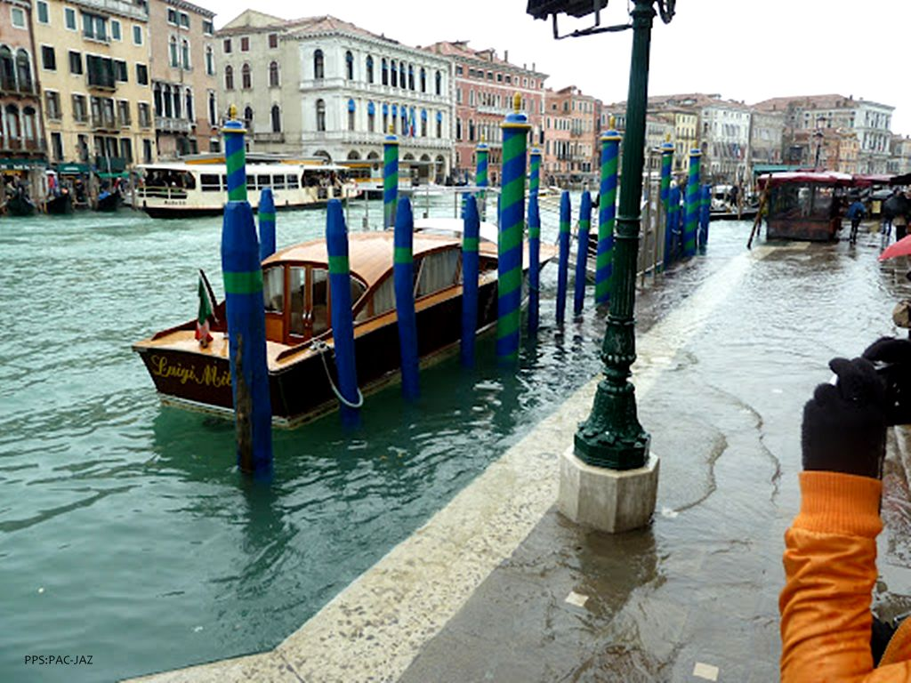

Slide 12
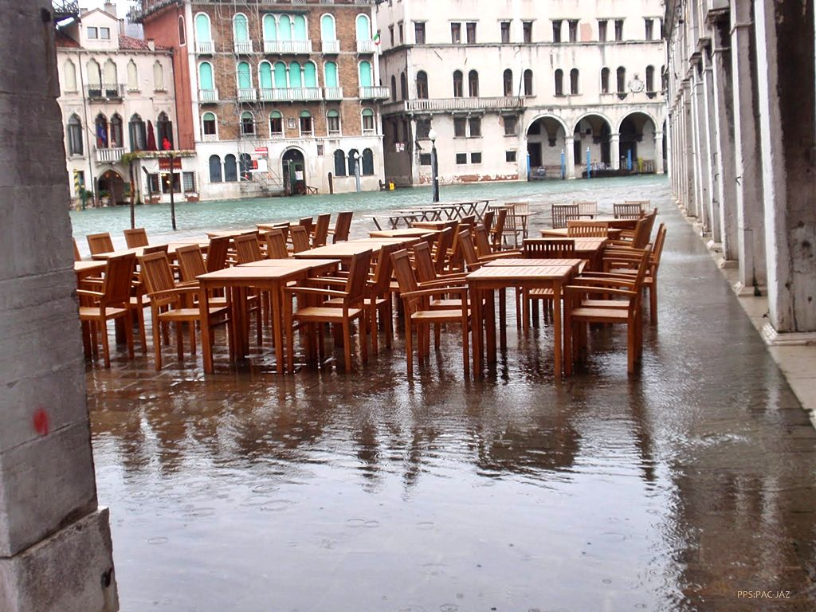
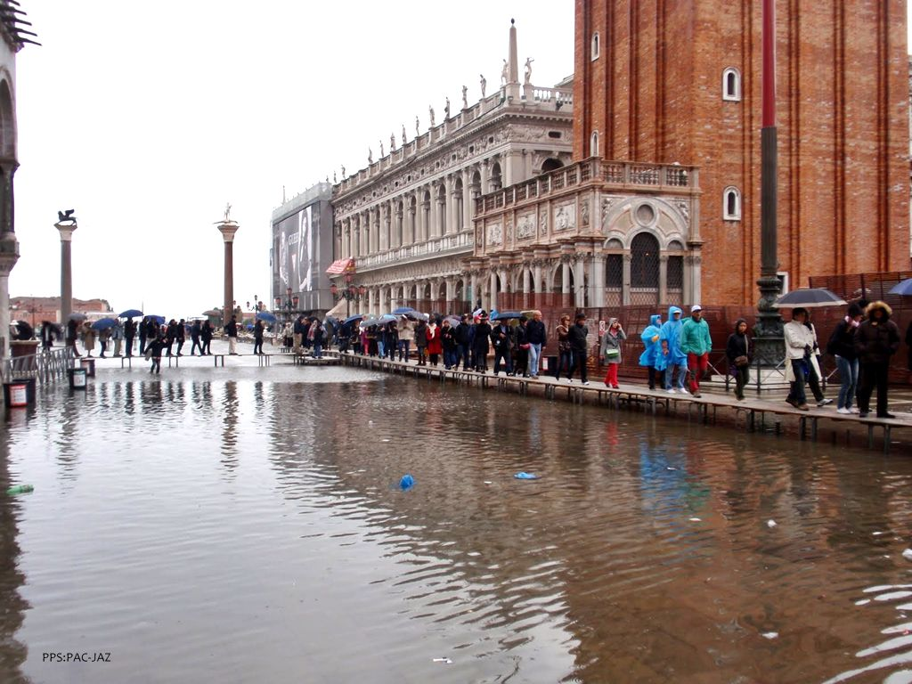

Slide 13
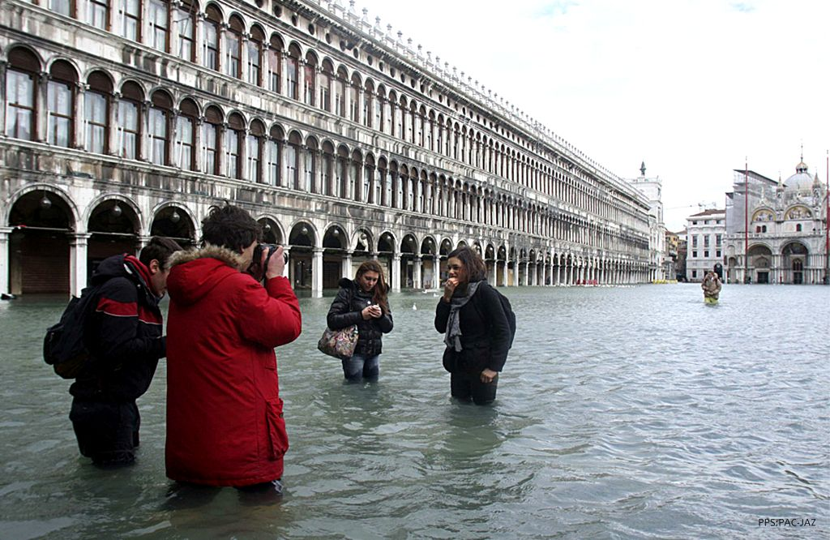
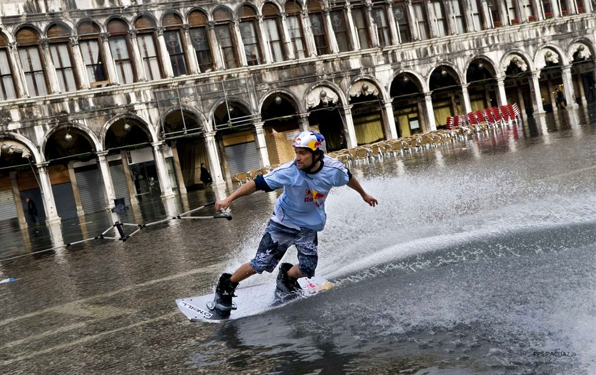

Slide 14
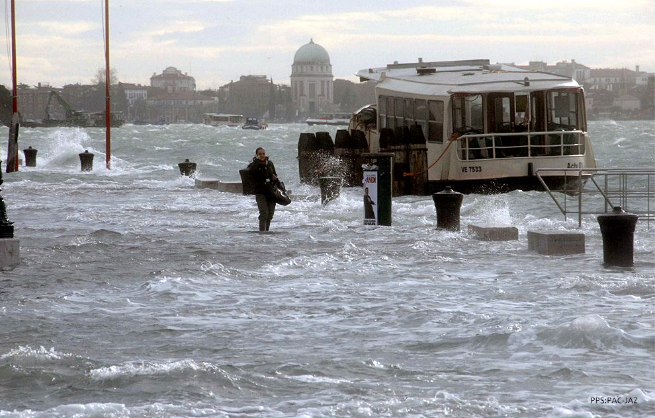
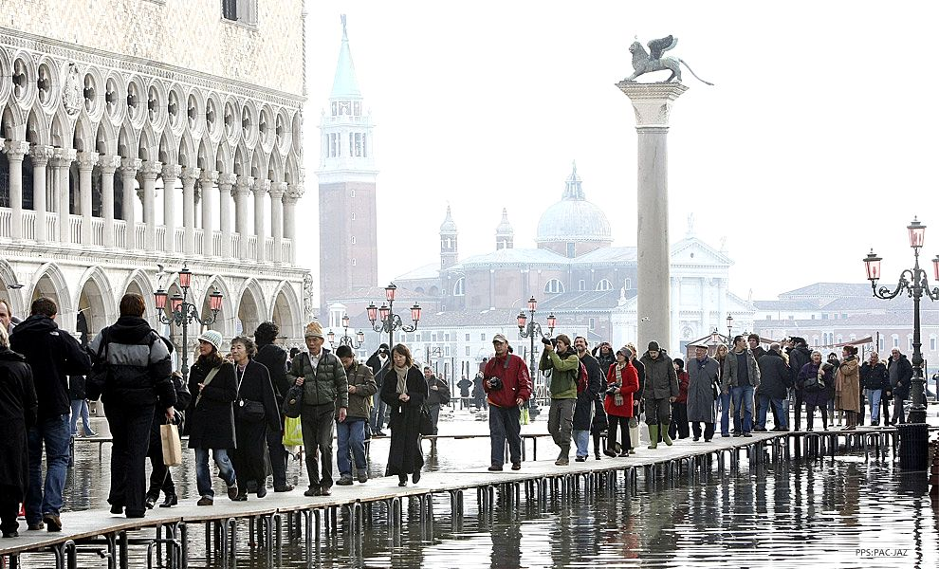

Slide 15
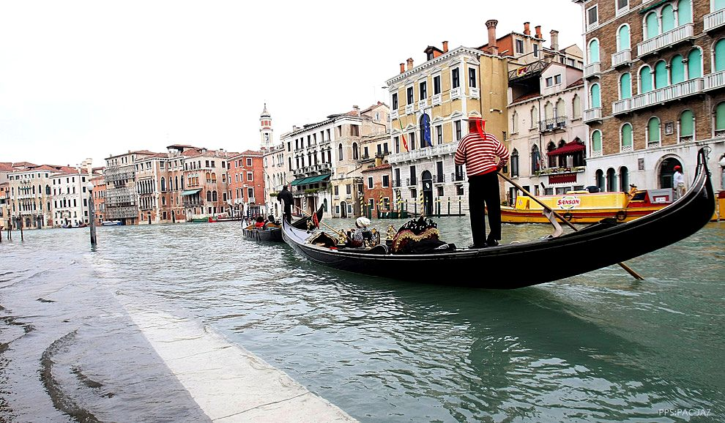
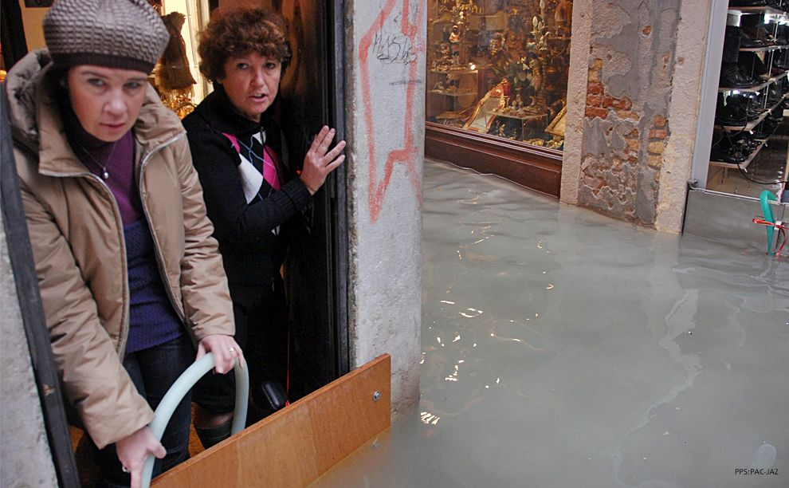

Slide 16
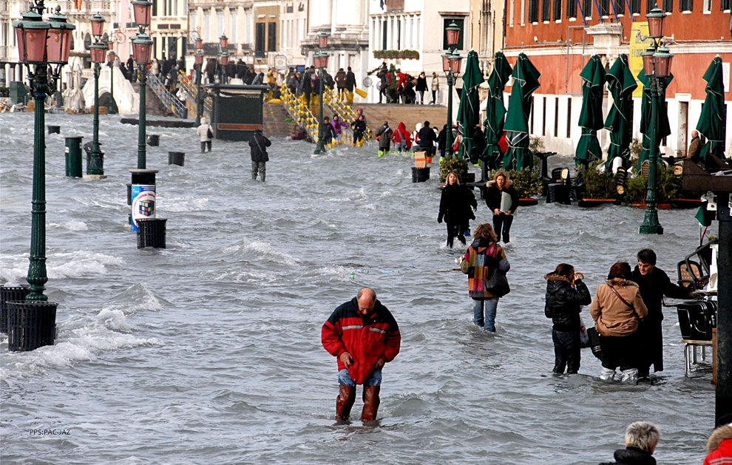
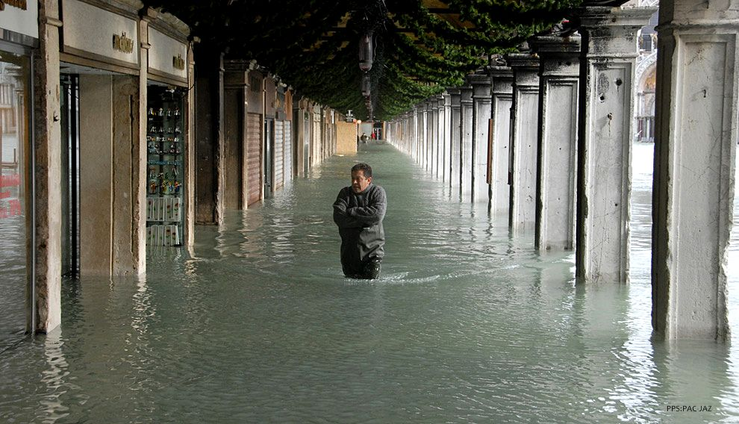

Slide 17
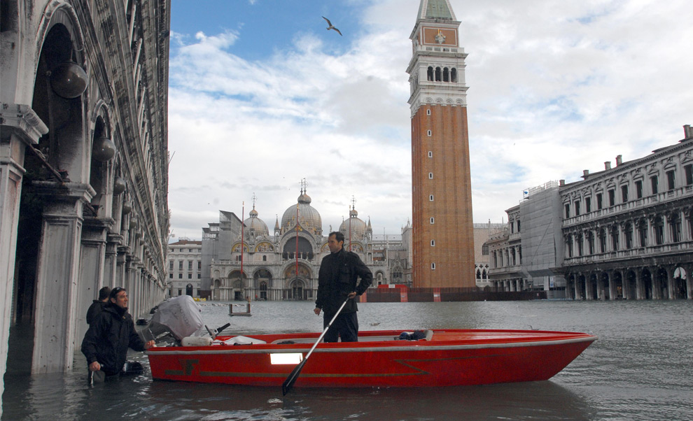
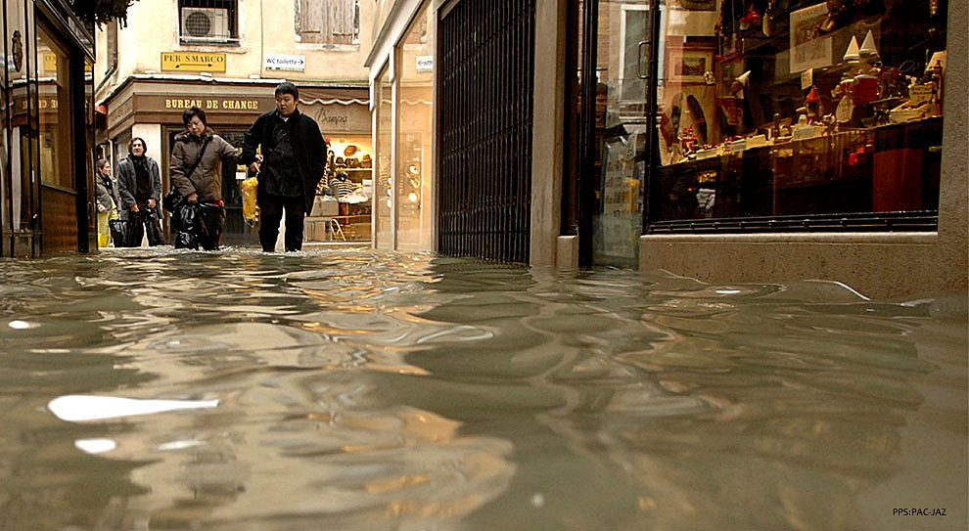

Slide 18
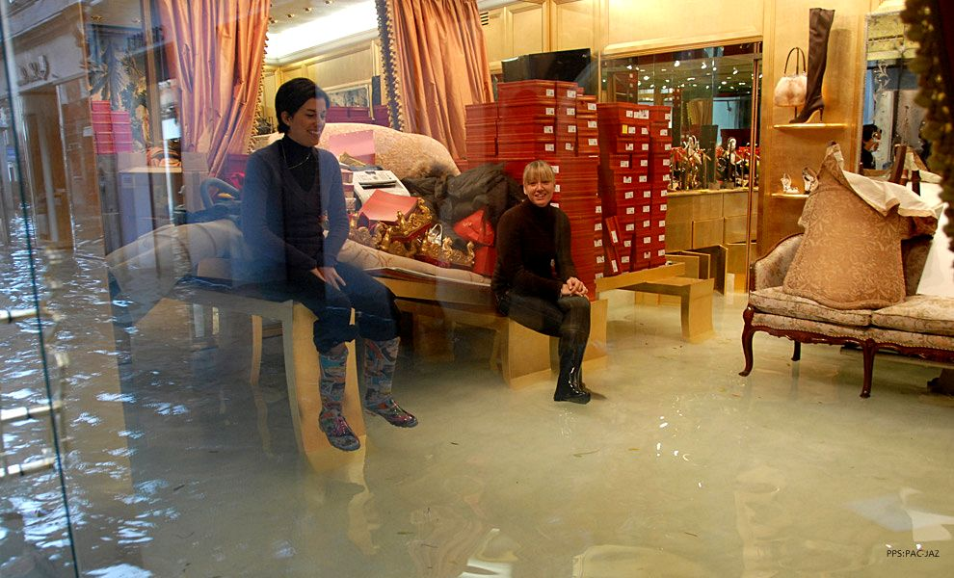
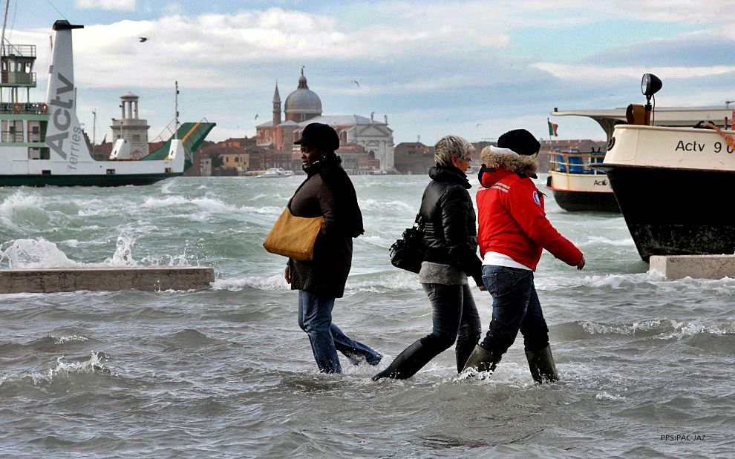

Slide 19
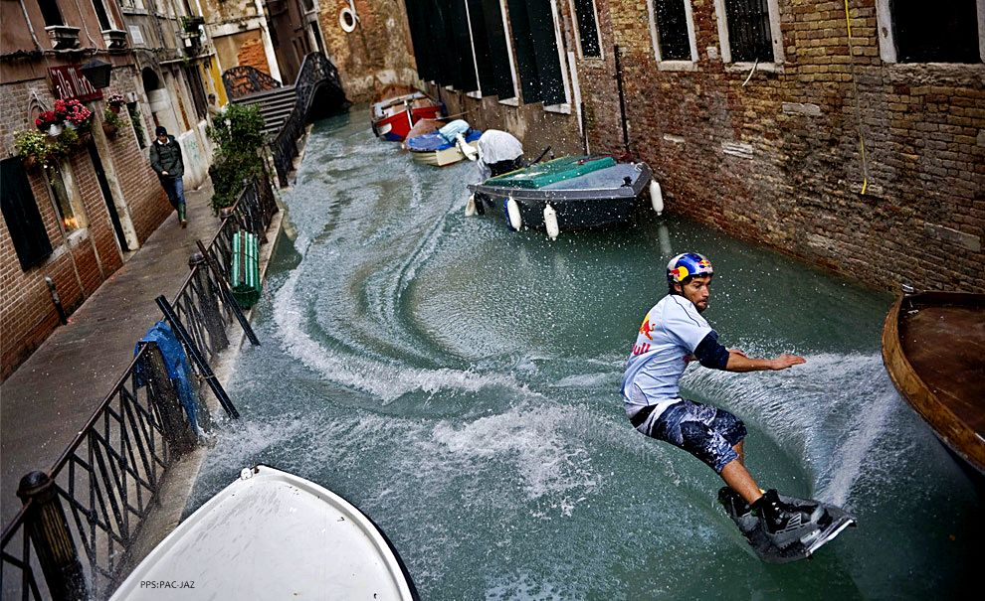
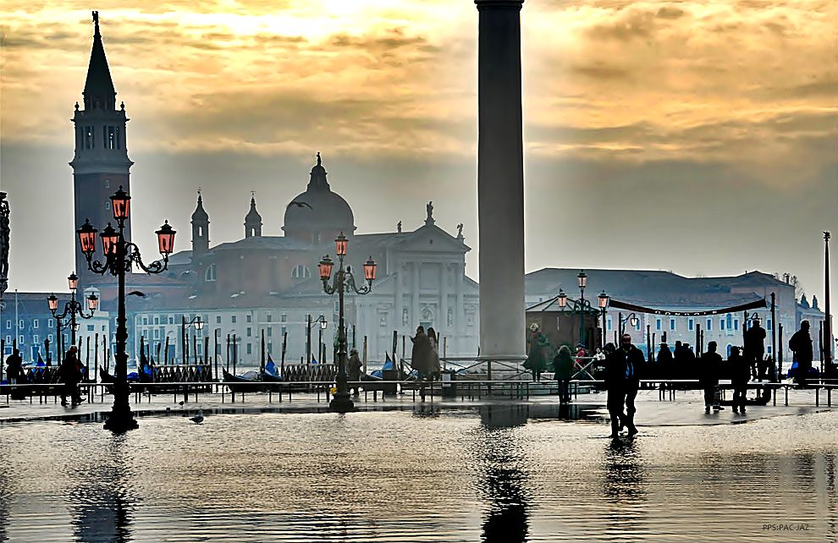

Slide 20
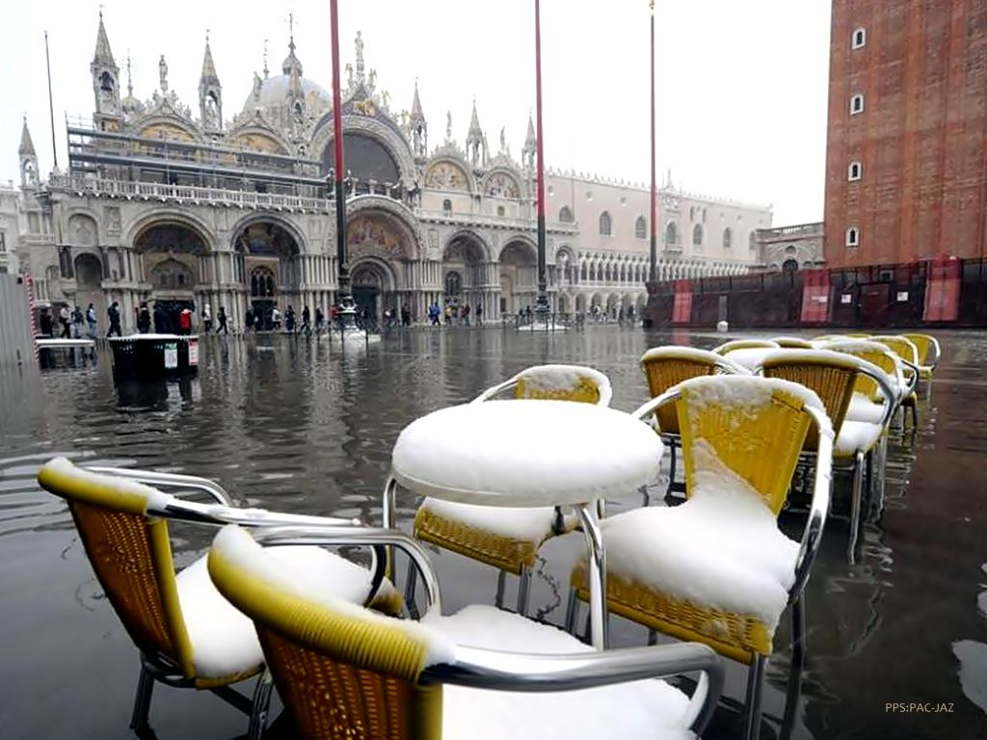
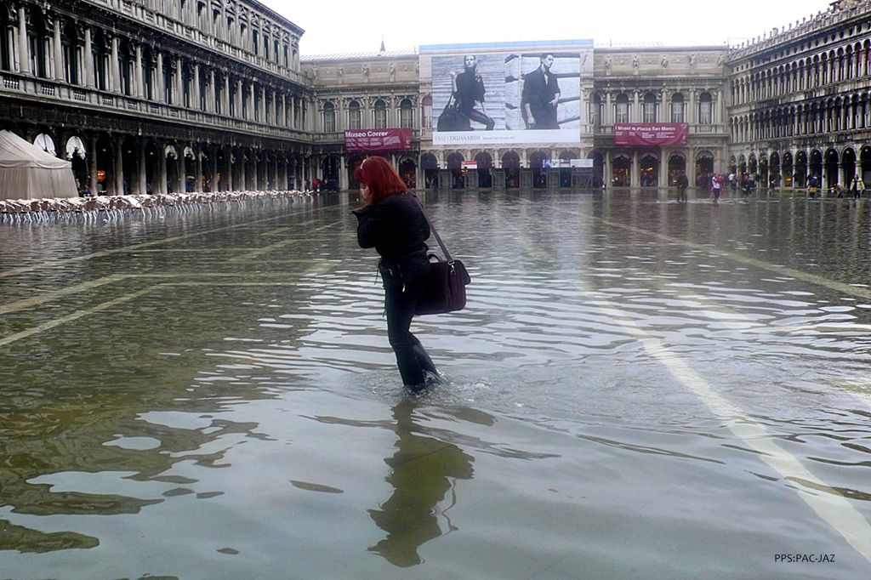

Slide 21
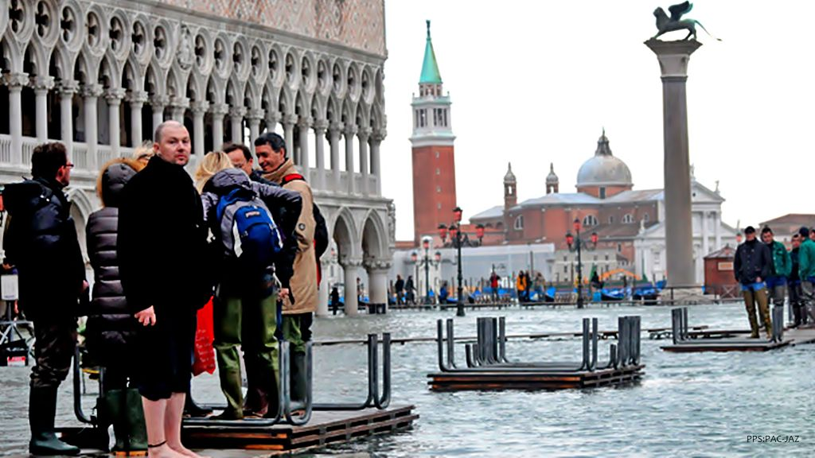
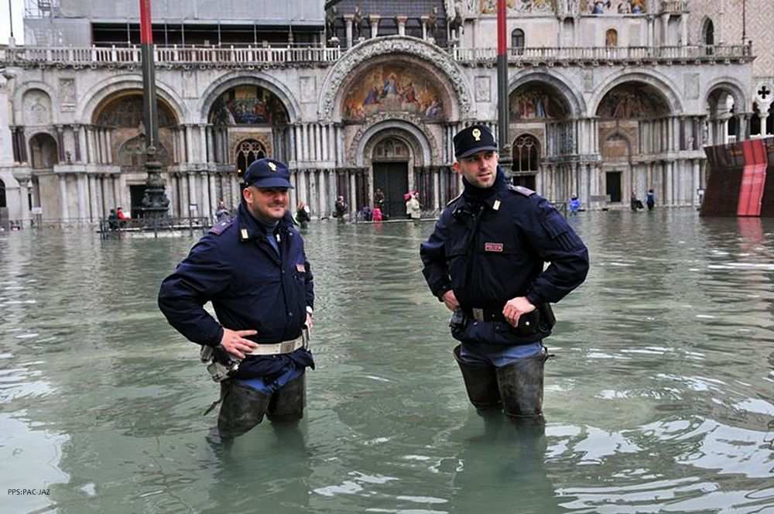

Slide 22
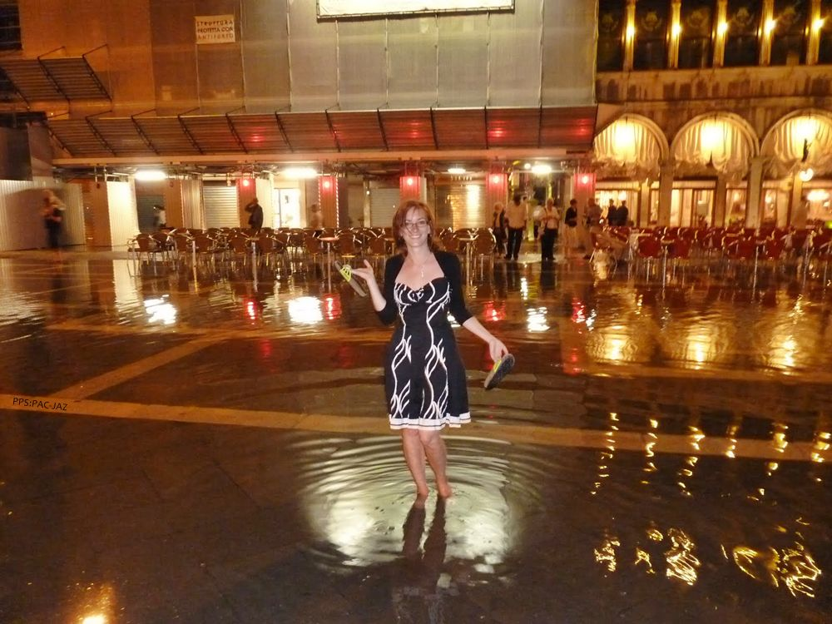
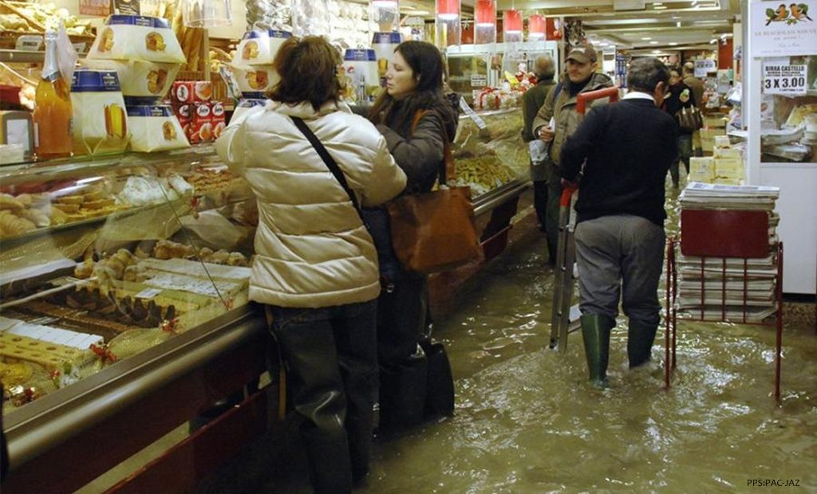

Slide 23
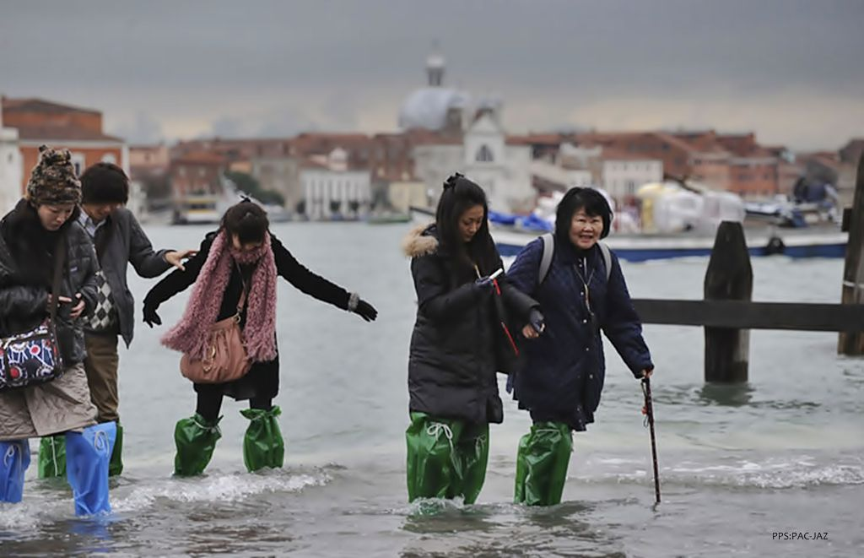
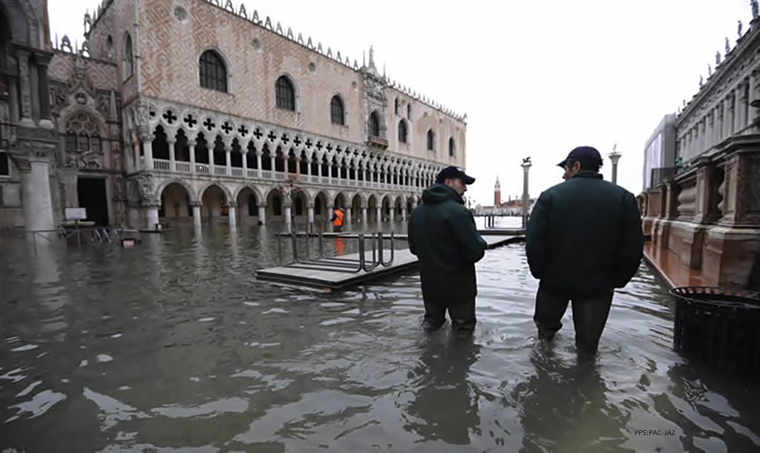

Slide 24
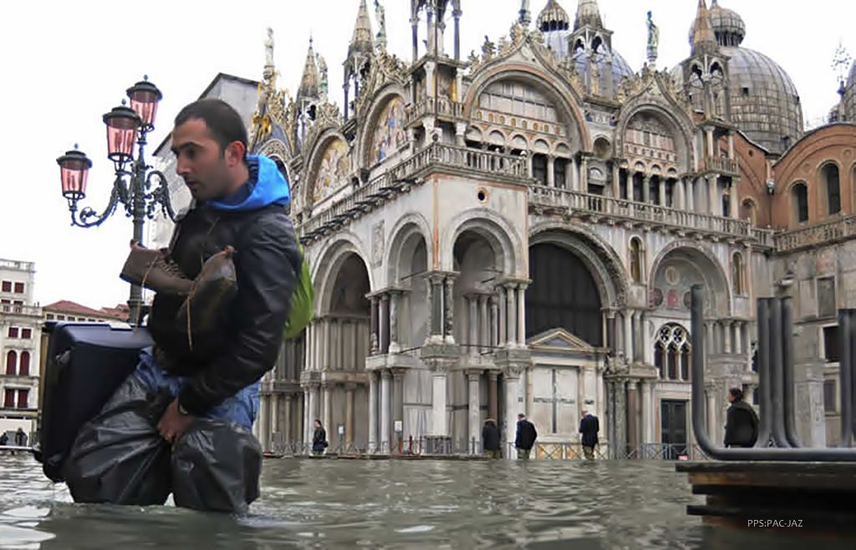
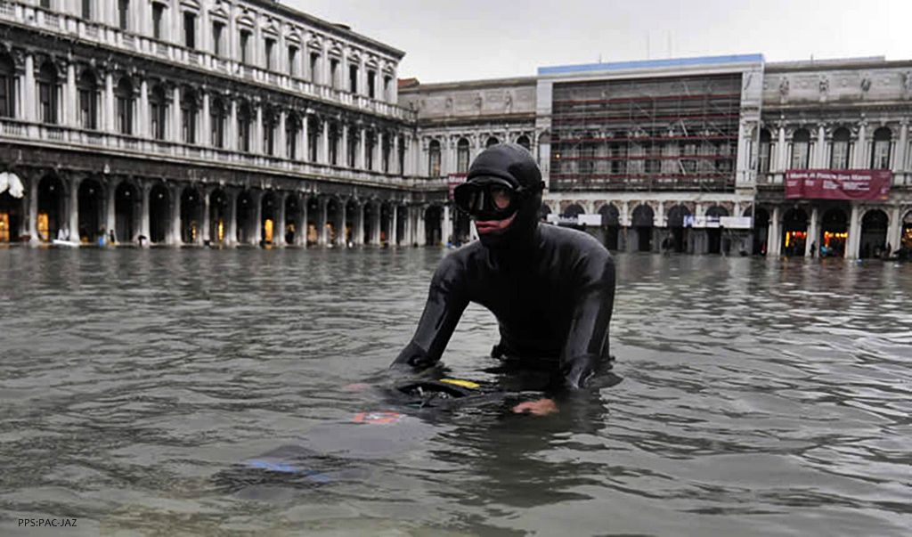

Slide 25
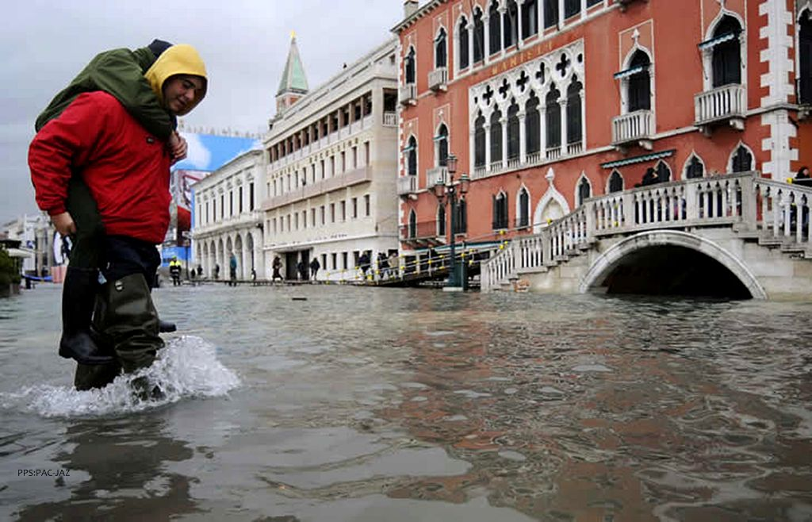
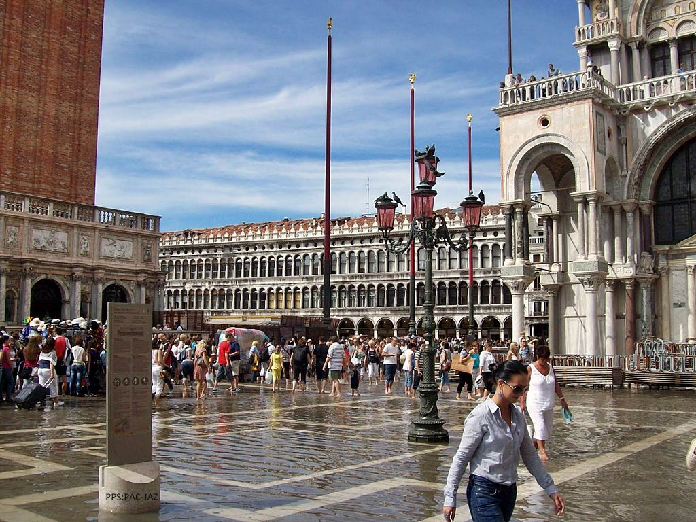

Slide 26
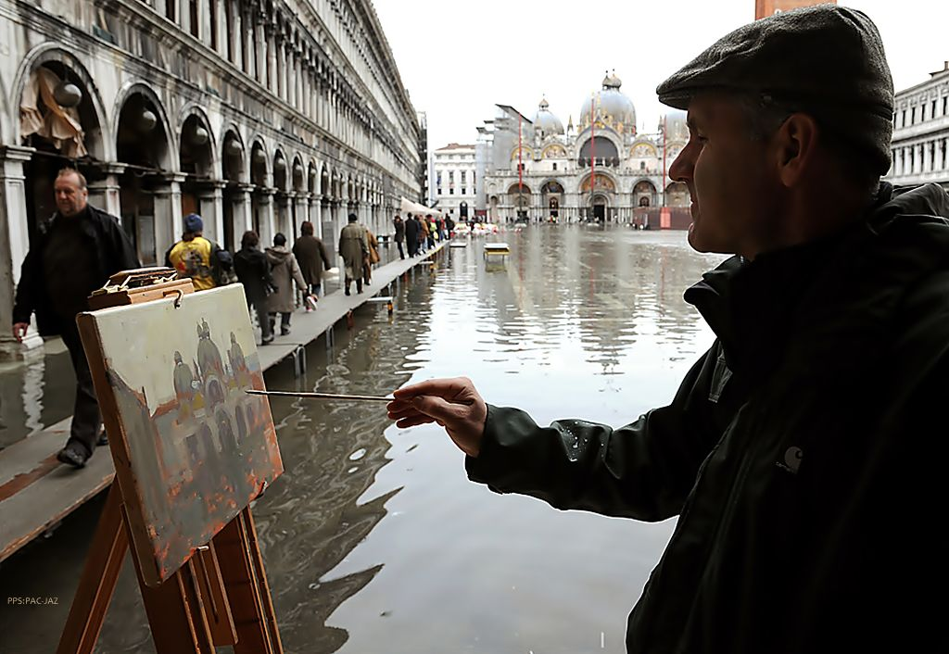


Slide 27



Slide 28



Slide 29



Slide 30



Slide 31



Slide 32



Slide 33



Slide 34



Slide 35



Slide 36


Francisco del Olmo- Jazmín

Slide 37




Accede a la sección que desees desde aquí:
PPS Exclusivos
Dedicatorias | Fechas Especiales | Graciosos | Historia y arte | Lugares | Musicales
Naturaleza y Ciencias | Política | Reflexión | Religiosos | Románticos | Salud
Si deseas recibir pps periódicamente en tu correo electrónico subscríbete aquí:

